Slide 1
Адаптация
(от лат. adaptare – приспособлять)
– в широком смысле – приспособление к изменяющимся внешним и внутренним условиям.

Slide 2
В период адаптации к условиям детского сада очень часто отмечается регресс во всем развитии ребёнка: в его речи, навыках, умениях, игровой деятельности!
Изменение образа жизни приводит в первую очередь к нарушению эмоционального состояния ребенка. Для адаптационного периода характерна эмоциональная напряженность, беспокойство или заторможенность. Ребенок много плачет, стремиться к эмоциональному контакту с взрослым или, наоборот, отказывается от него, сторониться сверстников. Малыш отказывается от еды, в часы отдыха плачет. Разлука и встреча с родными протекает очень бурно: ребенок не отпускает от себя родителей, долго плачет после их ухода, а приход вновь встречает слезами. Снижается активность ребенка и по отношению к предметному миру. Падает уровень речевой активности. Все негативные проявления у детей, особенно раннего возраста, выражены очень ярко. Период восстановления растягивается иногда на два-три месяца. Труднее всего восстанавливается игровая деятельность и взаимоотношения со сверстниками. Нарушения в сфере общения тесным образом связаны с опытом общения ребенка, и имеющимися у него средствами налаживать деловые контакты. Если ребенок привык общаться только с матерью, у него могут возникнуть трудности в контактах с другими людьми.

Slide 3
Выделяют три степени адаптации:
Лёгкая адаптация
Адаптация средней тяжести
Тяжёлая адаптация

Slide 4
Лёгкая адаптация
Поведение нормализуется в течение 10-15 дней, ребенок соответственно норме прибавляет в весе, адекватно ведет себя в коллективе, не болеет в течение первого месяца посещения дошкольного учреждения. К двадцатому дню пребывания в ДОУ у ребенка нормализуется сон, он нормально начинает есть. Настроение бодрое, заинтересованное, в сочетании с утренним плачем. Отношения с близкими и со взрослыми не нарушаются. Отношение к детям может быть как безразличным, так и заинтересованным. Интерес к окружающим восстанавливается в течение двух недель при участии взрослого. Речь затормаживается, но ребенок может откликаться и выполнять указания взрослого. К концу первого месяца восстанавливается активная речь. Заболевания не более одного раза, сроком не больше 10 дней, без осложнений. Признаки невротических реакций и изменения в деятельности вегетативной нервной системы отсутствуют.

Slide 5
Адаптация средней тяжести
Сдвиги нормализуются в течение месяца, есть признаки психического стресса. Нарушение в общем состоянии выражены ярче и продолжительнее. Сон и аппетит восстанавливается лишь через 20-40 дней. Настроение неустойчивое в течение месяца. Поведенческие реакции восстанавливаются к 30 дню пребывания в ДОУ. Отношение к близким у ребенка - эмоционально-возбужденное (плач, крик при расставании и встречи). Отношение к детям, как правило, безразличное, но может быть и заинтересованное. Речь либо не используется, либо речевая активность замедляется. В игре ребенок не пользуется приобретенными навыками, игра ситуативная. Заболевания до двух раз, сроком не более 10 дней, без осложнений. Вес не изменяется, либо снижается. Проявляются признаки невротических реакций: избирательность в отношениях со взрослыми и детьми, общение только в определенных условиях. Изменение вегетативной нервной системы: бледность, потливость, тени под глазами, пылающие щечки, шелушение кожи (диатез) - в течение 1.5-2 недель.

Slide 6
Тяжёлая адаптация
Длительность от 2 до 6 месяцев. Ребенок часто болеет, теряет уже полученные навыки, может наступить как физическое, так и психическое истощение организма. Ребенок плохо засыпает, сон короткий, вскрикивает, плачет во сне, просыпается со слезами, аппетит снижается сильно и надолго, может возникнуть стойкий отказ от еды, невротическая рвота, функциональное нарушение стула. Настроение безучастное, ребенок много и длительно плачет, поведенческие реакции нормализуются к 60-му дню пребывания в ДОУ. Отношение к близким эмоционально-возбужденное, лишенное практического взаимодействия. Отношение к детям: избегание контактов или проявление агрессии. Отказывается от участия в деятельности. Речью не пользуется или имеет место задержка речевого развития на 2-3 периода. Игра ситуативная, кратковременная.

Slide 7
Главной и основной причиной затруднений при адаптации детей в детском саду является отсутствие у них опыта общения со взрослыми и детьми. Чем уже круг общения ребенка до поступления в детское учреждение, тем длительнее формируются у него отношения с воспитателем и со сверстниками!
Родители должны вовлекать ребенка в контакты со взрослыми и детьми, не являющимися членами семьи, учить, как обратиться к взрослому, что сказать как вежливо попросить что-то и т. п. Например, мать предлагает своему маленькому сыну, еще не умеющему говорить: «отнеси тете книжку», «покажи дяде машинку». Ребенку, уже владеющему речью, предлагают: «подойди к тете Лене, дай ручку и скажи «здравствуйте» — или дают поручение: «попроси у Вовы машину, скажи «дай, пожалуйста, машину» и т. п.

Slide 8
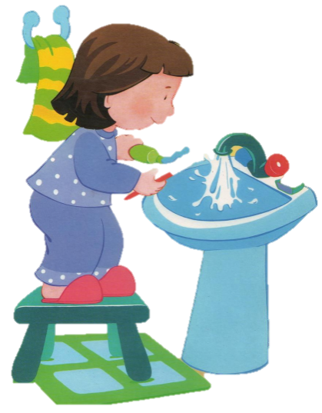
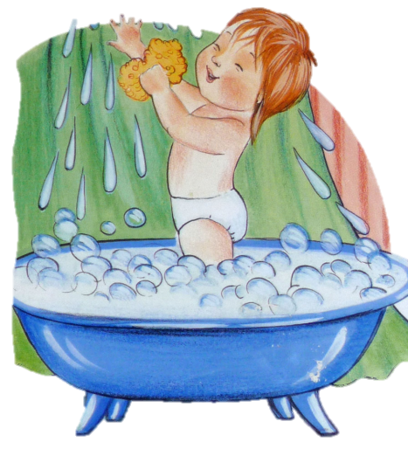
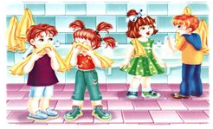
Для самочувствия ребенка в адаптационный период большое
значение имеет то, в какой мере сформированы у него
необходимые культурно-гигиенические навыки и привычки,
навыки самообслуживания (одевания, еды и др.). Между тем не во всех семьях уделяется достаточное внимание формированию указанных навыков и привычек. Нередко дети двух-трехлетнего возраста приходят в детский сад, не умея самостоятельно есть, не просятся на горшок, не умеют одеваться и раздеваться, пользоваться носовым платком и т. п.

Slide 9
Длительность и тяжесть привыкания к изменениям условий зависит от предшествующих условий воспитания детей в семье. Нарушение сна, аппетита, эмоционального состояния в первые дни в новом учреждении наблюдаются преимущественно у детей, у которых в семье отсутствовал правильный режим, а методика кормления, укладывания и организация бодрствования была неправильной.
Для того чтобы ребенок мог по возможности быстро и безболезненно адаптироваться к условиям общественного воспитания, в семье необходимо готовить его к поступлению в
детский сад!

Slide 10
Ваш малыш совсем скоро впервые пойдет в детский сад? Конечно, вы очень волнуетесь, как он будет контактировать с новыми людьми и понравится ли ему в саду.
С какими реальными проблемами придется столкнуться вам и малышу и как подготовить ребенка к детскому саду?

Slide 11
Приучайте ребенка к длительному отсутствию родственников.
После того как вы убедитесь, что в вашем присутствии ребенок спокойно общается с другими взрослыми, можно попробовать оставлять его с кем-то из знакомых уже без вас. На роль временной няни лучше всего подойдет ваша подруга или бабушка (при условии, что ранее она проводила с внуком немного времени). Для начала достаточно оставить ребенка на час-другой, постепенно время можно увеличивать.
Всегда говорите малышу, когда именно вы вернетесь. Например, после того как ребенок поспит и поест. Так ребенку будет легче вас ждать. Обязательно выполняйте данное обещание. Таким образом, малыш будет понимать, что ваше временное отсутствие - вовсе не катастрофа, и что вы всегда вернетесь за ним.
Посещайте группы раннего развития и игровые комнаты. Там малыш привыкнет к тому, что в определенных условиях "главным" взрослым может быть не мама, а кто-то другой.

Slide 12
Научите ребенка самостоятельно одеваться, принимать пищу и ходить на горшок.
Если ребенок будет уметь одеваться, принимать пищу и ходить на горшок сам, то ему будет намного проще. Проследите, сколько времени ребенок тратит на то, чтобы съесть обед. Обычно в саду на него уходит 30 минут. Все эти навыки смогут уменьшить эмоциональный и физический дискомфорт ребенка, когда он окажется в незнакомом коллективе.

Slide 13
Советы по подготовке ребенка к детскому саду:
Переведите ребенка на четкий режим дня.
Детишкам будет проще соблюдать режим в садике, если он последнее время жил по такому режиму. То, что для него будет вполне естественно, не будет вызывать дополнительных трудностей. Узнайте заранее режим дня в садике, куда вы планируете отдать ребенка.

Slide 14
Подготовьте ребенка морально.
Готовьте его к временной разлуке с вами и давайте ему понять, что это неизбежно, потому что он уже большой. Говорите о том, как здорово, что он уже взрослый. И самое главное- все время объясняйте ребенку, что он для вас как и прежде, дорог и любим.
Рассказывайте ребенку, что и когда именно он будет делать в садике, и чем вы будете заниматься на работе. Объясняйте ему, что мама всегда придет за ним вечером.
Играйте в садик: приводите в «садик», оставляйте его одного, а потом покажите на часы и скажите: «Вот и время пришло, сейчас пойду своего сыночка (дочку) из садика забирать».

Slide 15
Читайте сказочные истории о посещении садика. Все рассказы должны заканчиваться счастливо. Можете устраивать игру с куклами «День в детском саду». Уже «прожив» пугающую ситуацию в игре, ребенок будет проще к ней относиться.
По возможности, гуляйте с ребенком на территории садика. Например, когда дети спят, можно покопаться в песочнице или побегать по веранде. Вечером выходите смотреть, как родители забирают домой детей.
Будет идеально, если ребенок заранее познакомится с воспитательницей. Впоследствии малышу будет гораздо проще выполнять просьбы педагога, т.к. одним из основных трудностей для ребенка является необходимость слушаться и подчиняться незнакомому

Slide 16
Готовьте ребенку еду как в детском саду.
Процесс адаптации к садику требует больших затрат психических и физических сил. И если ребенок будет сыт, то процесс привыкания у него пройдет намного легче. А если ребенок будет есть привычные и любимые блюда, его настроение будет повышенным и он охотнее будет воспринимать все «тяготы детсадовской жизни».
Основу рациона в садике составляют каши, супы, тушеные овощи, сырники, творожные запеканки, омлет, рыбные, мясные и куриные котлеты.
Среднее время адаптации ребенка к детскому саду занимает 3 недели. Если ребенок не адаптировался к садику по истечении 3 месяцев, необходимо обратиться к специалисту.

Slide 17
Закаливайте ребенка.
Посещайте бассейн, гимнастику, делайте массаж ребенку, почаще гуляйте на свежем воздухе, обливайтесь в ванной прохладной водичкой, не перекутывайте ребенка, чаще проветривайте комнаты, приучайте спать только в трусиках. В адаптационный период все силы ребенка должны быть направлены на освоение нового, а не борьбу с болезнями.

Slide 18
Поощряйте его стремление к общению со сверстниками.
Чаще ходите в гости к родным и близким с детьми. Старайтесь гулять там, где собирается много детишек с родителями. Играйте рядом или вместе c ними. Пусть ребенок привыкает общаться с другими детьми. Это важный социальный навык.

Slide 19
Спасибо за внимание!

